Slide 1

Cultivar e proteger o seu casamento enquanto pastor
Encontro de Pastores de Portugal • Maio de 2026
Anthony R. Kent, PhD

Slide 2


Slide 3
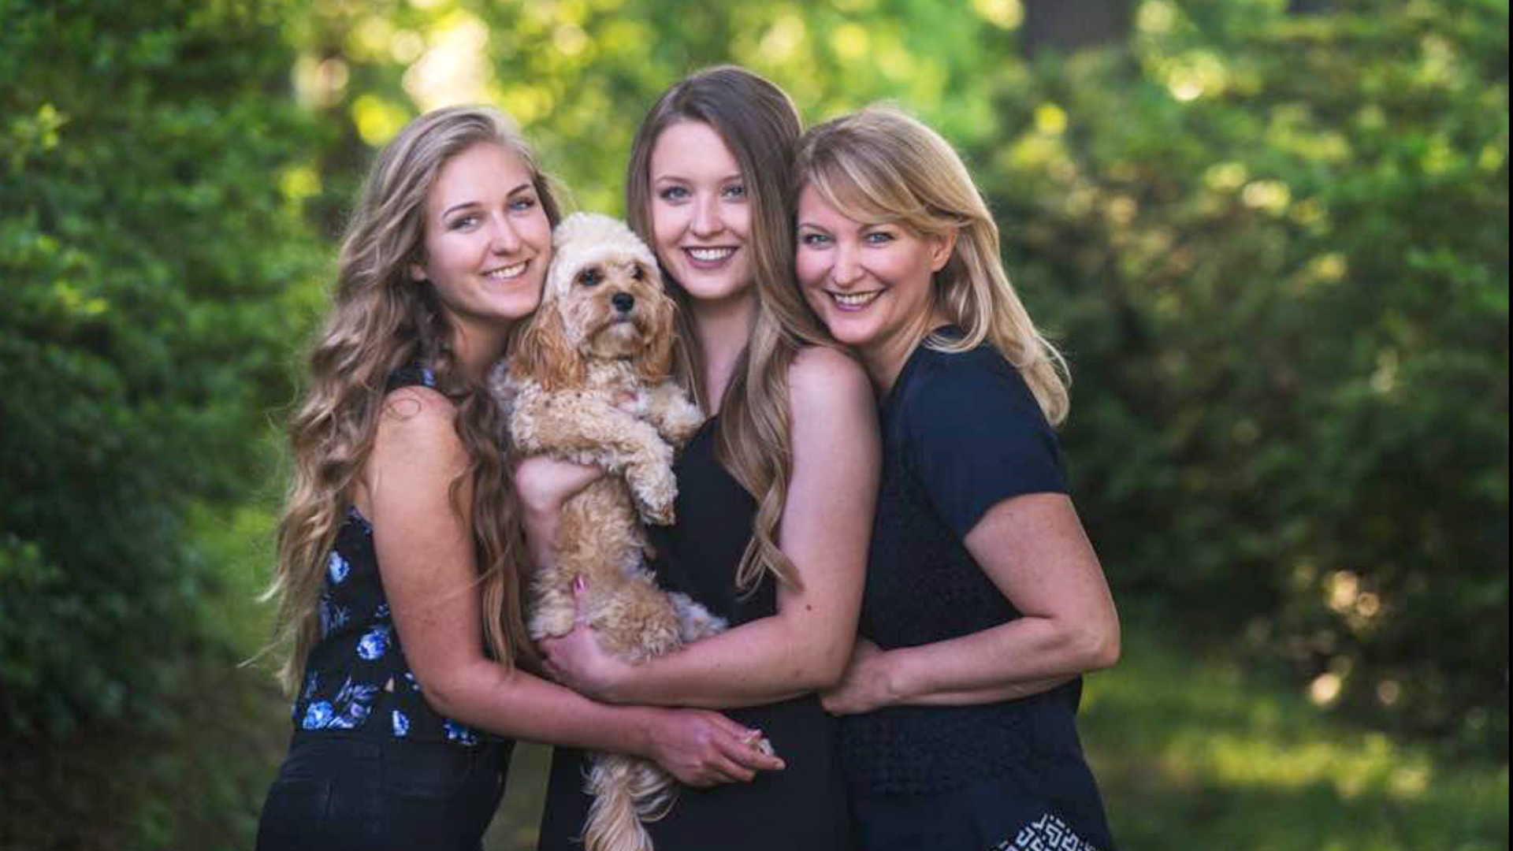

Slide 4

OS MINISTROS SÃO O ALVO DE SATANÁS — As tentações especiais de Satanás dirigem-se contra o ministério. Ele sabe que os ministros são apenas humanos, sem possuírem graça ou santidade por si próprios; que os tesouros do evangelho foram colocados em vasos de barro, que só o poder divino pode tornar vasos de honra. Ele sabe que Deus ordenou que os ministros fossem um meio poderoso para

Slide 5
a salvação das almas, e que só poderão ter sucesso na sua obra se permitirem que o Pai eterno governe as suas vidas. Por isso, ele tenta com toda a sua astúcia levá-los ao pecado, sabendo que o seu ofício torna o pecado em eles ainda mais grave; pois, ao cometerem pecado, tornam-se ministros do mal.
—Gospel Workers, p. 124

Slide 6

AS VANTAGENS DE SER UMA FAMÍLIA PASTORAL ADVENTISTA DO SÉTIMO DIA

Slide 7
Um casamento/uma família com um propósito especial: partilhar a missão de Jesus

Slide 8
«Devemos ser... epístolas vivas, conhecidas e lidas por todos os homens... Uma família bem organizada e disciplinada diz mais a favor do cristianismo do que todos os sermões que possam ser pregados.»
—Adventist Home, p. 32
Um casamento/família com um propósito especial: partilhar a missão de Jesus

Slide 9
Um casamento/família com um propósito especial: partilhar a missão de Jesus
Maior realização: a eternidade
Recompensado por ter uma vida e uma família centradas em Jesus
Pertencer a uma comunidade maravilhosa
Amizades para toda a vida

Slide 10

DESAFIOS DA FAMÍLIA PASTORAL

Slide 11
As fronteiras entre o lar e a igreja/comunidade podem ser pouco claras
Expectativas 24 horas por dia, 7 dias por semana, por parte dos «contribuintes do dízimo», da conferência e dos «candidatos ao reino».
Crises inesperadas e imprevistas interrompem as atividades e funções familiares
Mudanças frequentes
Uma vida muito exposta
: «aquário»
Isolado
Falta de apoio

Slide 12


Slide 13


Slide 14


Slide 15

1 noite (ou equivalente) por semana para o pastor e o cônjuge

Slide 16
1 noite (ou equivalente) por semana para o pastor e o cônjuge
1 dia de folga por semana para o pastor

Slide 17
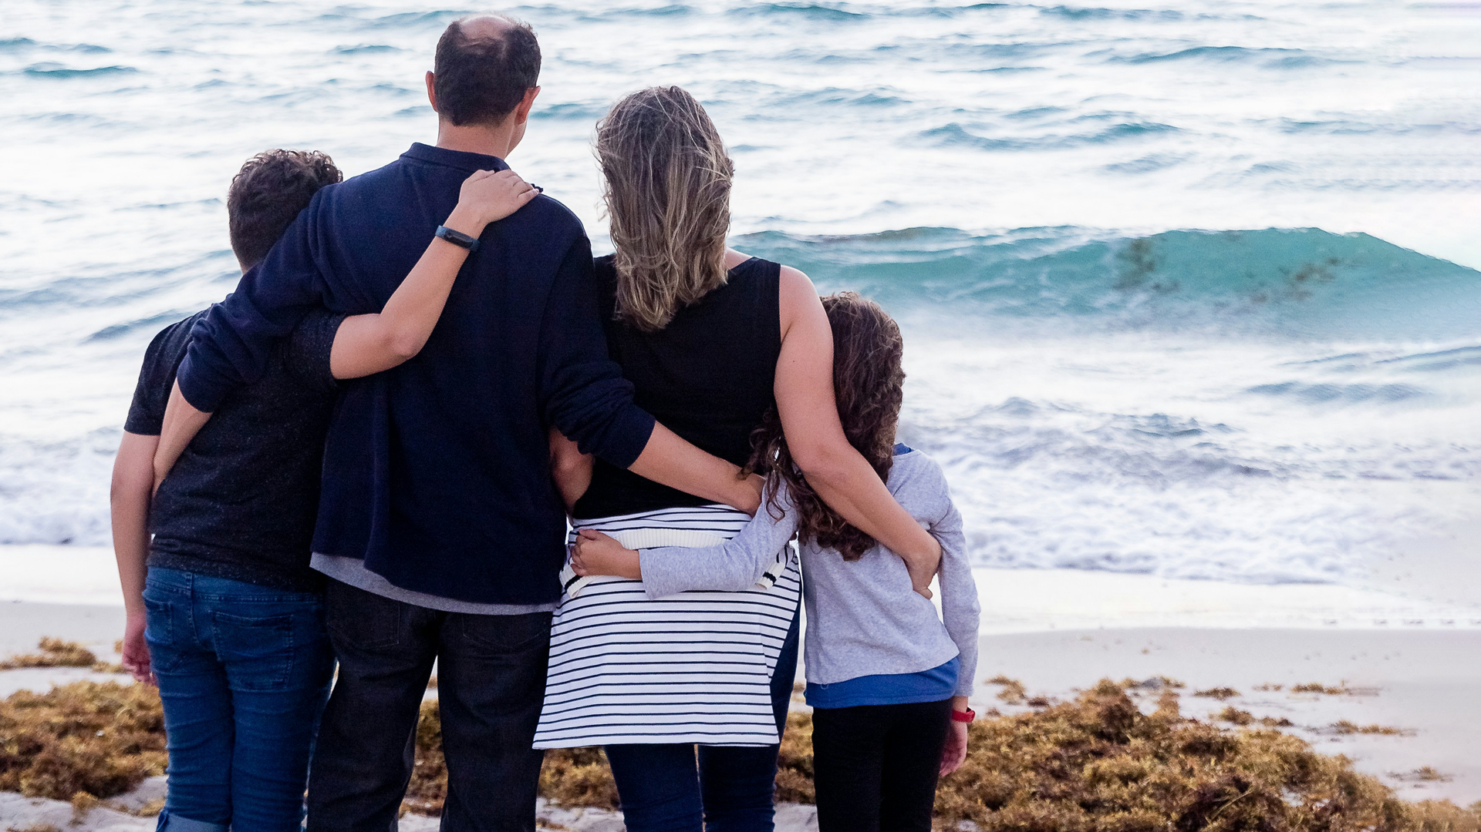
Planeie as suas férias com antecedência — umas boas férias não têm de ser caras

Slide 18

Um pastor que pensa que dedicar-se ao ministério significa negligenciar a família não é dedicado, mas sim está enganado e age de forma insensata.

Slide 19

«Mas, se alguém não cuida dos seus familiares, e especialmente dos membros da sua família, negou a fé e é pior do que um incrédulo.» — 1 Timóteo 5:8

Slide 20

AS PRIORIDADES DO PASTOR
Deus
Cônjuge
Filhos
Ministério

Slide 21
SER REALISTA NO MINISTÉRIO
O imprevisível, o implacável, o desestruturado acontece
Capacitar e formar
os líderes leigos e
deixe-os exercer o seu ministério
Haverá eventos e momentos especiais de curta duração

Slide 22
SER REALISTA NO MINISTÉRIO
Situações de emergência legítimas
Irá desenvolver laços emocionais com as pessoas no ministério
Você irá
encontrar
tentações sexuais
e atrações

Slide 23

SALOMÃO

Slide 24
SALOMÃO
«Meu filho, presta atenção à minha sabedoria; inclina o teu ouvido ao meu entendimento.» — Provérbios 5:1

Slide 25
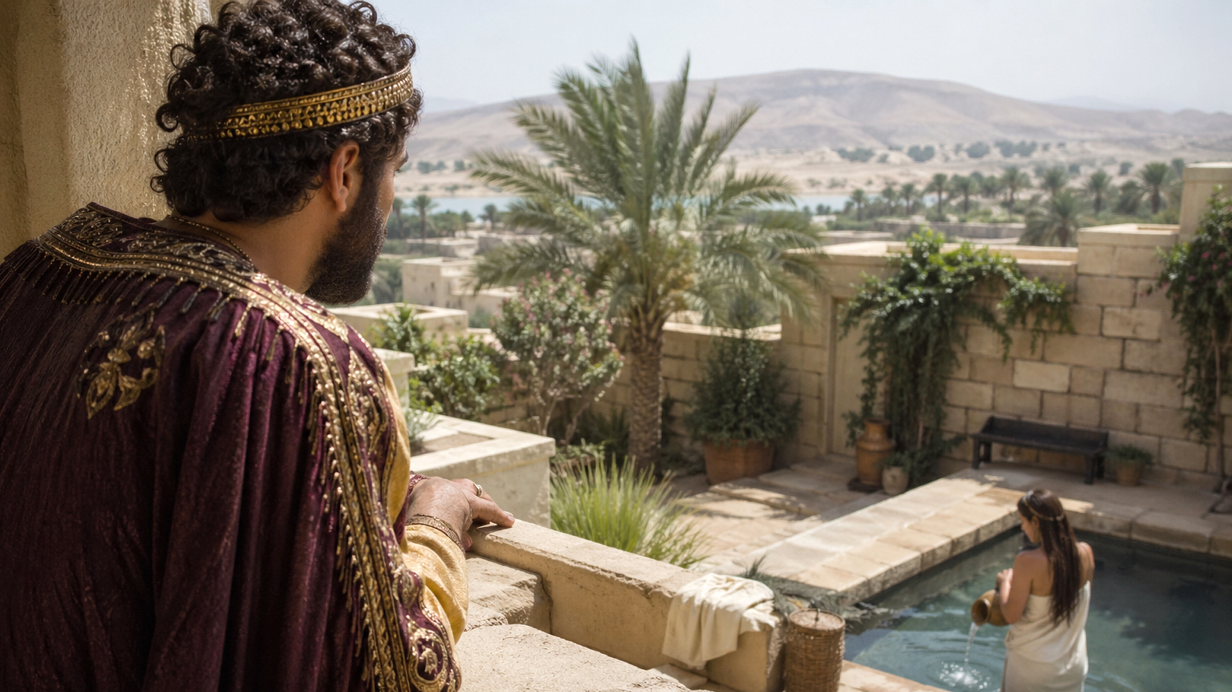

Slide 26
5:3 reconhece o fascínio da tentação

Slide 27
5:3 reconhece o fascínio da tentação
5:4-6
descreve e revela a verdadeira realidade, a verdadeira imagem da tentação

Slide 28
5:3 reconhece o fascínio da tentação
5:4-6
descreve e revela a verdadeira realidade, a verdadeira imagem da tentação
5:8 enfatiza a necessidade de limites

Slide 29
5:3 reconhece o fascínio da tentação
5:4-6
descreve e revela a verdadeira realidade, a verdadeira imagem da tentação
5:8 enfatiza a necessidade de limites
5:9-14 apresenta de forma vívida as consequências reais e os danos de ceder a esta tentação

Slide 30
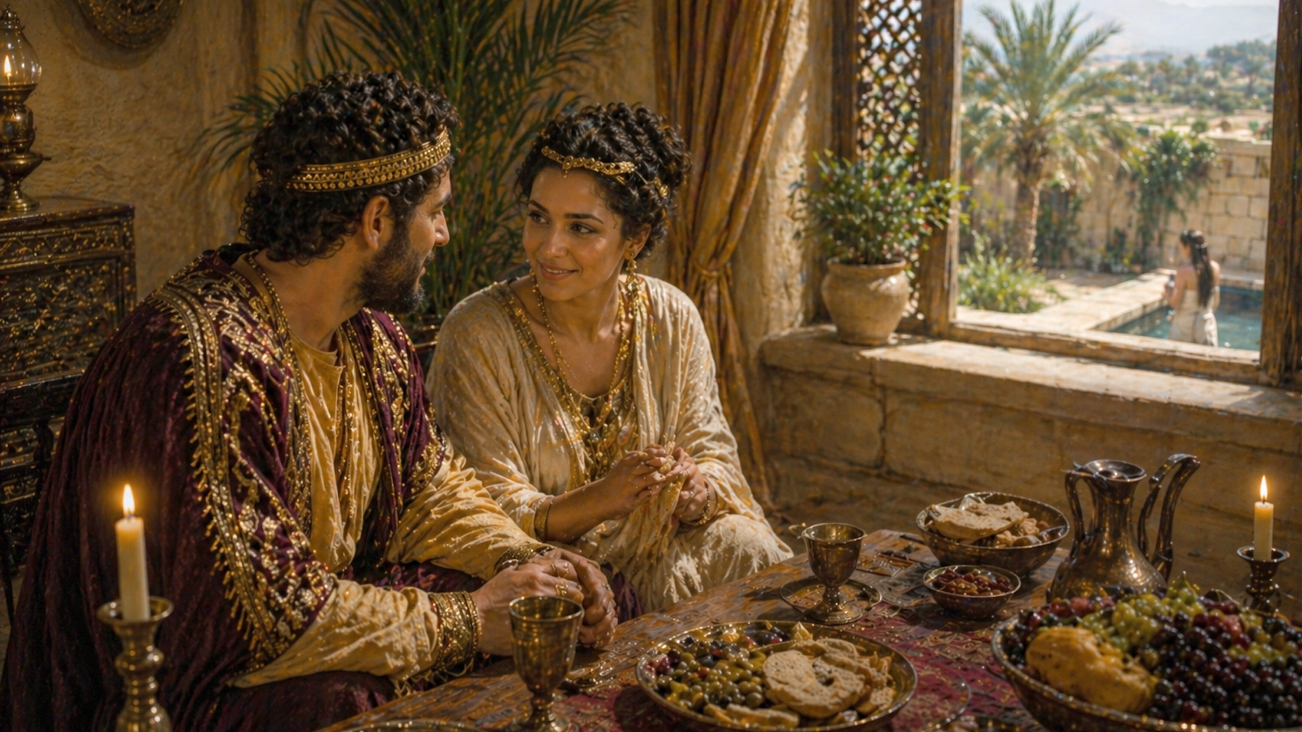

Slide 31
17h15
Satisfaça a sua fome e sede em casa

Slide 32
17h15
Satisfaça a sua fome e sede em casa
5:18,19
«Alegra-te com a mulher da tua juventude»

Slide 33
17h15
Satisfaça a sua fome e sede em casa
5:18,19
«Alegra-te com a mulher da tua juventude»
5:20 a alternativa não é tão boa quanto a tua própria

Slide 34
17h15
Satisfaça a sua fome e sede em casa
5:18,19
«Alegra-te com a mulher da tua juventude»
5:20 a alternativa não é tão boa quanto a tua
5:21 Não há segredos — Deus vê tudo!

Slide 35
17h15
Satisfaça a sua fome e sede em casa
5:18,19
«Alegra-te com a mulher da tua juventude»
5:20 a alternativa não é tão boa quanto a tua
5:21 Não há segredos — Deus vê tudo!
5:22,23 as consequências são significativas!

Slide 36
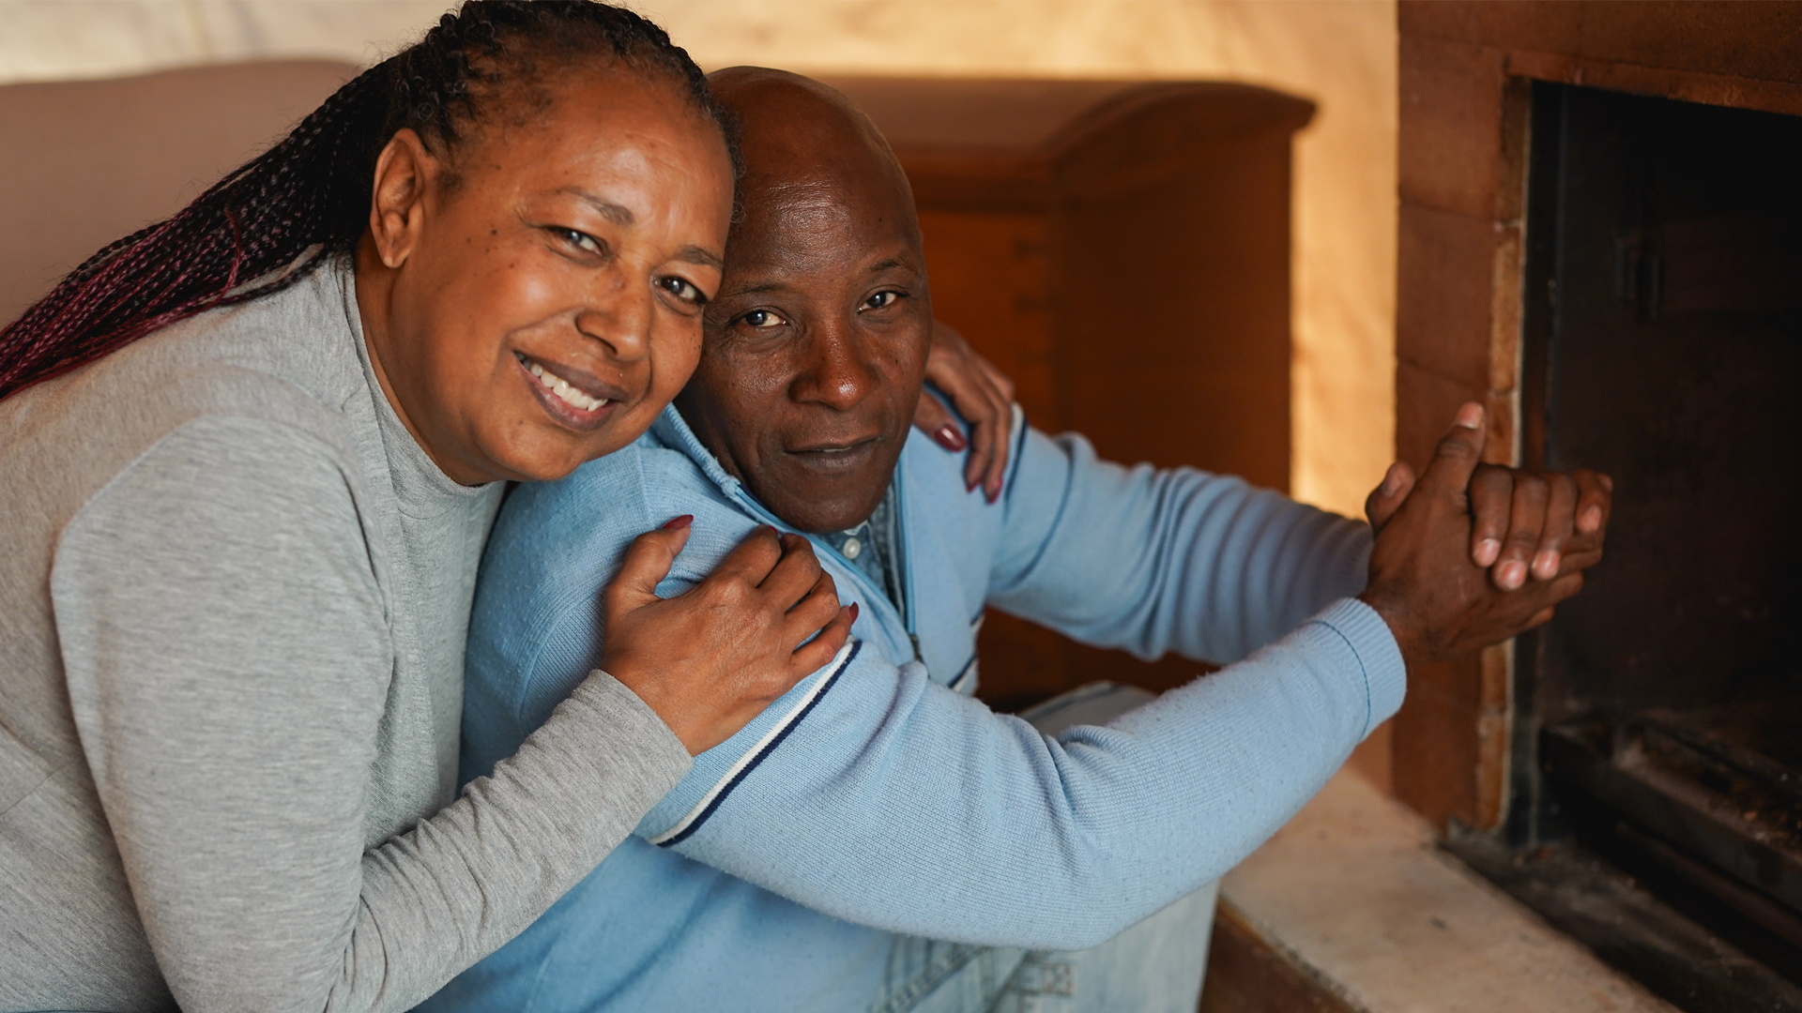
ENRIQUECER O SEU CASAMENTO

Slide 37
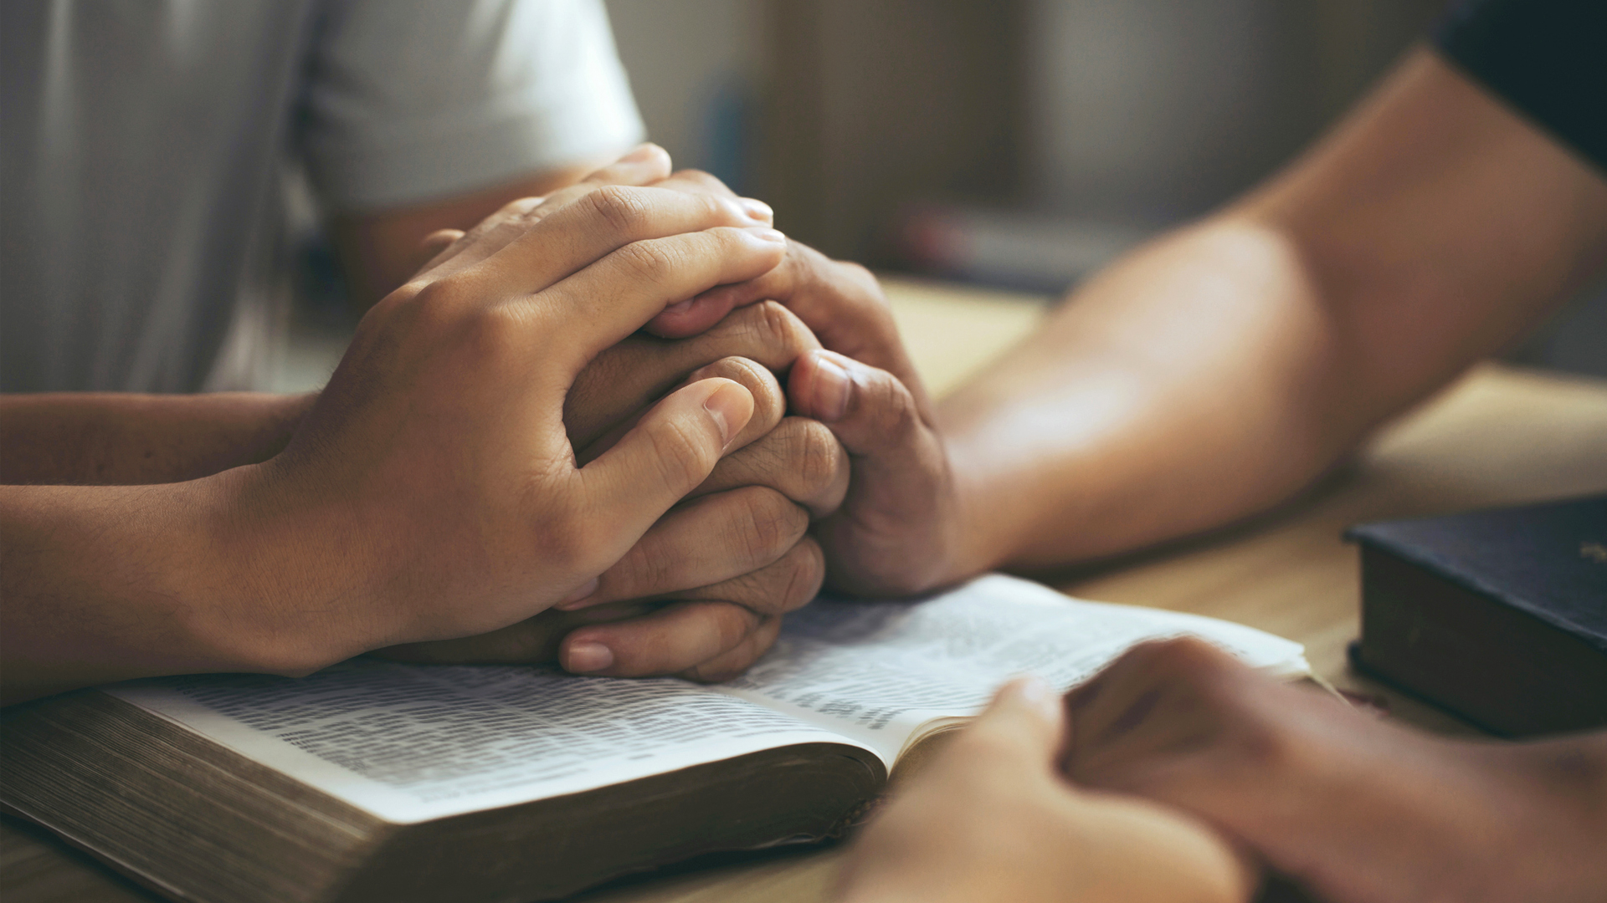
Interessem-se uns pelos outros todos os dias
Orem um pelo outro
Comam juntos — sem ecrãs
Se for necessário criticar — façam-no com amor e de forma construtiva
Lembrem-se de rir juntos
Sirvam-se e apoiem-se mutuamente
Durmam juntos — desfrutem sexualmente do vosso cônjuge

Slide 38
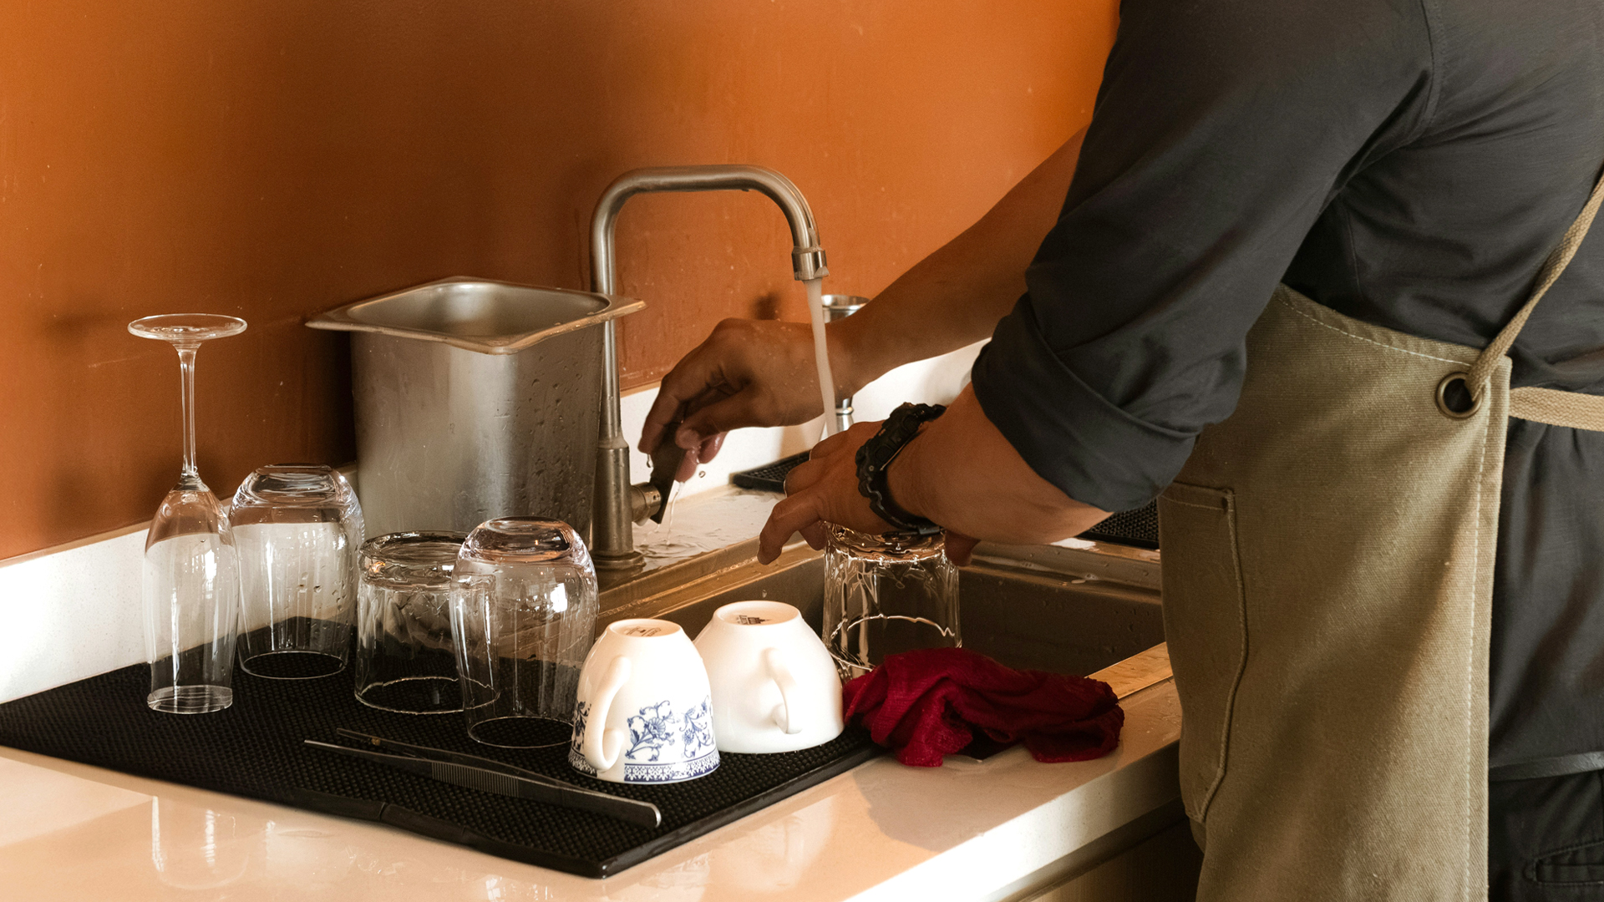

Slide 39

BENEFÍCIOS DE UMA SEXUALIDADE SAUDÁVEL NO CASAMENTO
Ministros em recuperação na sua jornada de bem-estar, editores Ivan Williams, Petr Činčala e René Drumm

Slide 40
Menos ataques cardíacos e acidentes vasculares cerebrais
Menos depressão
Menor probabilidade de cancro
Melhor forma física
Melhoria da função cerebral
Melhoria da função imunitária
Ministros em recuperação na sua jornada de bem-estar, editores Ivan Williams, Petr Činčala e René Drumm

Slide 41
Menos dor (especialmente enxaquecas e dores nas costas)
Perda de peso
Benefícios cardíacos
Benefícios físicos: melhoria do olfato, dentes mais saudáveis, melhor digestão; a libertação da hormona DHEA contribui para uma pele mais saudável
Melhor autoimagem
Alívio do stress
Melhoria da qualidade do sono
Ministros em recuperação na sua jornada de bem-estar, editores Ivan Williams, Petr Činčala e René Drumm

Slide 42

Estabeleça limites saudáveis
Mantenha um bom equilíbrio entre a vida profissional e pessoal
Faça do casamento e da família uma prioridade
Proteja o seu cônjuge e os seus filhos, especialmente de críticas excessivas
Recorra a apoio quando necessário
Aproveite a jornada
Planeie para a eternidade!

